Slide 1
身の回りの生き物
み まわ い もの
参考「みらいをひらく 小学理科３『１ 生き物をさがそう』」 教育出版

Slide 2
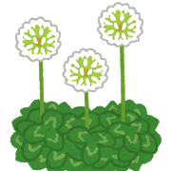
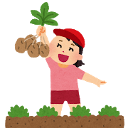
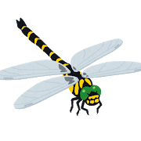
言葉の紹介
ことば しょうかい
はな
植物 | タンポポなどの花や、 畑で育てているジャ ガイモなどのこと
動物 | トンボなどの虫や、 犬や猫などのこと
しょくぶつ
はたけ そだ
むし
どうぶつ
いぬ ねこ
Notes:
この時間で使う言葉を２つ紹介します。
１つ目は、植物です。
植物とは、タンポポや、畑で育てているジャガイモなどのことをまとめた言葉です。
２つ目は、動物です。
動物とは、トンボなどの虫や犬や猫などのことをまとめた言葉です。

Slide 3
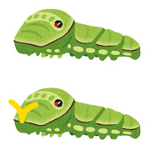
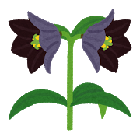
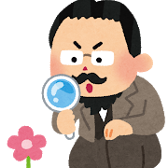
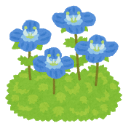
い もの
生き物をさがそう。
Notes:
生き物とはなんでしょうか？
生き物とは、花などの植物や虫など動物のことをいいます。
校庭や野原、公園には、タンポポなどの植物が咲いています。
身の回りでよく見られる植物や動物は、どんな姿をしているのでしょうか？

Slide 4
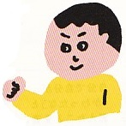
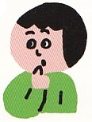
タンポポは、学校でも
見つけたことがあるよ。
がっこう
み
タンポポは、よく見かける
黄色い花の植物のことかな？
み
きいろ はな しょくぶつ
Notes:
タンポポは学校の校庭でも、見つけたことがあるのではないでしょうか。
みなさんも、黄色い花が咲いているのを見たことがあるのではないでしょうか？

Slide 5
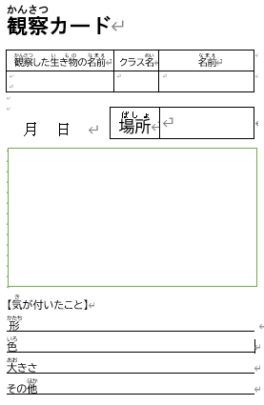
身の回りでよく見られる、 花などの植物のすがたを調べてみよう。
み まわ み
やってみよう
はな しょくぶつ しら
観察のポイント
１ 形を調べる。
２ 色を調べる。
３ ものさしを使って、
大きさを調べる。
４ そのほか、気づいたことを
きろくする。
かんさつ
かたち しら
いろ しら
かる かん
つか
おお しら
き
Notes:
この時間の「やってみよう」は、
クリック１
「身の回りでよく見られる花などの植物の姿を調べてみよう。」です。
クリック２
詳しく調べる花などの植物を決めて、観察します。
観察のポイントは、形、色、大きさに注目して調べます。
クリック３
見つけたことや、調べたことは、観察カードに記録しておきましょう。後で、記録を見直したり、比べたりすることができます。
※では、実際に外にでて、身の回りの花などの植物を調べましょう。

Slide 6
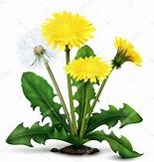
Notes:
スライドは、観察カードの書き方の例です。
身の回りで、よく見られる花などの植物の姿を調べると、たとえば、タンポポは、葉の形がぎざぎざしていて、黄色い花を咲かせていてます。
また、高さが10ｃｍくらいのものが多く見られます。
気が付いたことを、形や色、大きさの欄に書きます。

Slide 7
もんだい
しょくぶつ はな どうぶつ むし
問題
い もの
植物（花）や動物（虫）などの
生き物は、それぞれ
どのような姿をしているのだろうか。
すがた
Notes:
この時間の問題です。
「植物（花）や動物（虫）などの生き物は、それぞれどのような姿をしているのだろうか。」

Slide 8
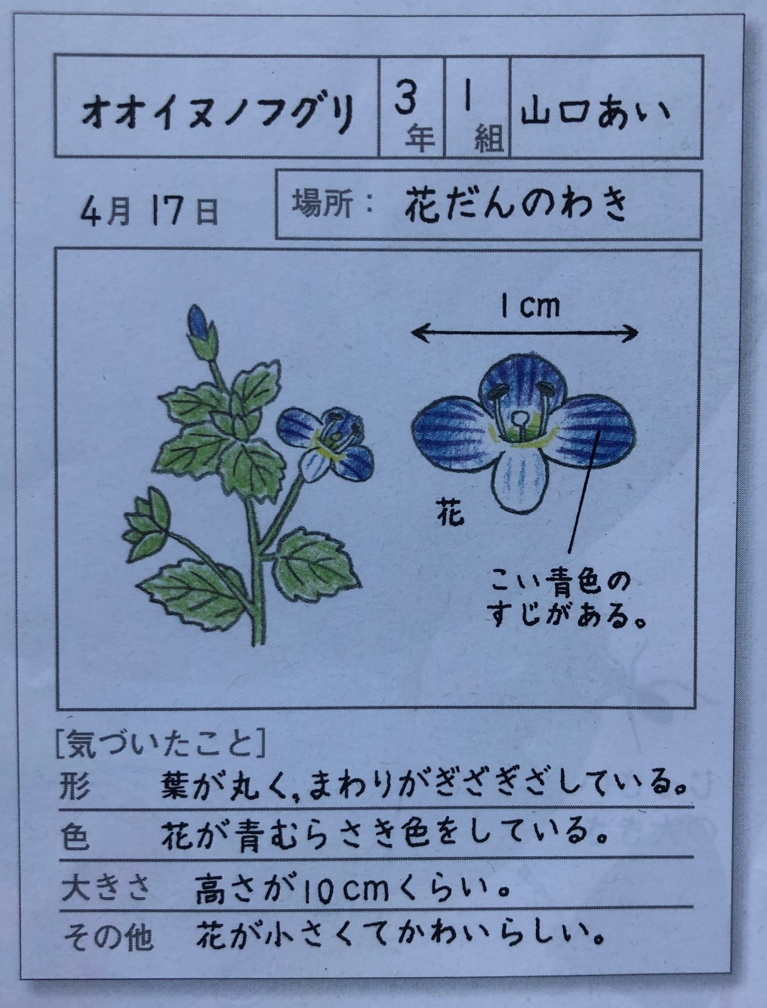
かんさつ
こうてい のはら み
観察１
校庭や野原で見つけた
植物（花）のすがたを調べよう。
しょくぶつ はな しら
観察のながれ
１ いろいろな植物（花）につ
いて、形や色を調べたり、大
きさをはかったりする。
２ 見つけた植物（花）の名前
がわからないときは、ずか
んを使って調べる。
かんさつ
しょくぶつ はな
かたち いろ しら おお
み しょくぶつ はな なまえ
つか しら
かんさつ
い もの
【観察シート】
【生き物ずかん】
Notes:
この時間の観察の１つ目は、
「校庭や野原で見つけた植物の姿を調べよう。」です。
観察の流れは、次の２つです。「１いろいろな植物について、形や色を調べたり、大きさを測ったりします。」、「２見つけた植物の名前が分からない時は、生き物図鑑などを使って調べます。
観察シートに調べたことをまとめていきましょう。

Slide 9
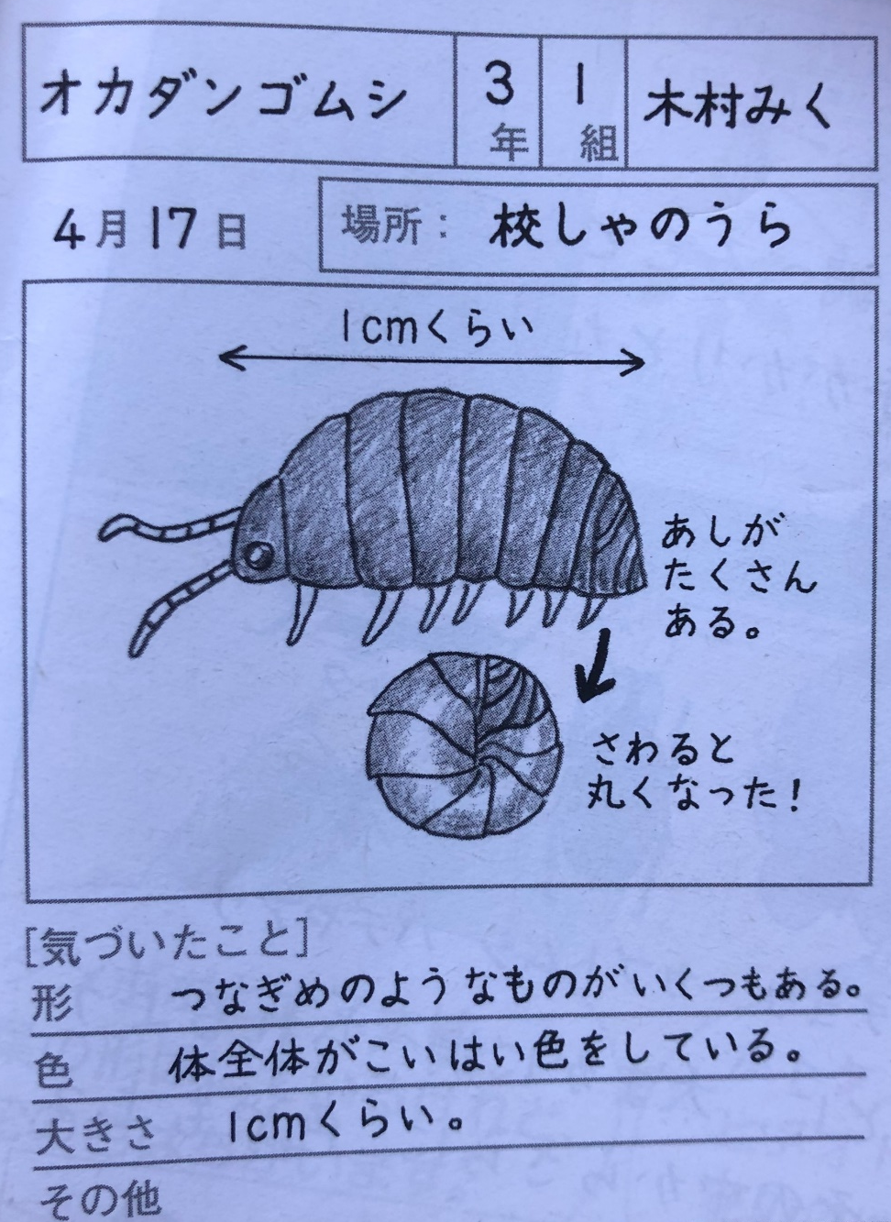
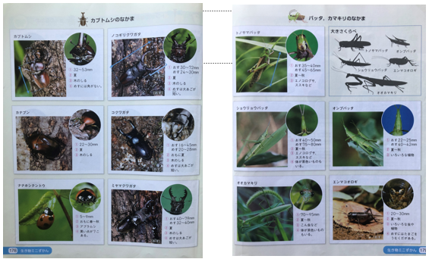
かんさつ
こうてい のはら み
観察２
校庭や野原で見つけた
動物（虫）などのすがたを調べよう。
どうぶつ むし しら
観察のながれ
１ 動物（虫）などについて、
形や色を調べたり、大きさ
をはかったりする。
２ 見つけた動物（虫）の名前
がわからないときは、
ずかんを使って調べる。
かんさつ
どうぶつ むし
かたち いろ しら おお
み どうぶつ むし なまえ
つか しら
かんさつ
い もの
【観察シート】
【生き物ずかん】
Notes:
この時間の観察の２つ目は、
「校庭や野原で見つけた動物（虫）などの姿を調べよう。」です。
観察の流れは、次の２つです。「１動物（虫）などについて、形や色を調べたり、大きさを測ったりします。」、「２見つけた動物（虫）の名前が分からない時は、生き物図鑑などを使って調べます。
観察シートに調べたことをまとめていきましょう。

Slide 10
Notes:
それでは、
観察カードに調べたことをまとめていきましょう。
※観察カードに書き込む

Slide 11
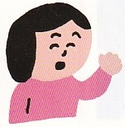
けっか
結果
は
タンポポやナズナは、葉の形はにているけれど、花の色はちがいます。
かたち
はな いろ
い もの
生き物によって、それぞれ大きさがちがいます。
おお
ホトケノザとヒメオドリコソウは、花の色はにているけれど、葉の形がちがいます。
かたち
チョウは、形がにているけれど、色や大きさがちがいます。
はな いろ
いろ おお
は かたち
Notes:
調べた結果です。
スライドの生徒は、
「タンポポやナズナは、葉の形は似ているけれど、花の色は違うこと。」
「ホトケノザとヒメオドリコソウは、花の色は似ているけれど、葉の形が違うこと。」
「チョウは、形が似ているけれど、色や大きさが違うこと。」
「生き物によって、それぞれ大きさが違うこと。」
など、調べた結果を交流しました。
みなさんは、どのようなことに気付きましたか？動画を一度止めて、調べたことを先生や友達に伝えてみましょう。
いろいろな生き物について、形、色、大きさなどを調べて比べると、色は似ていても形や大きさが違ったり、形は似ていても色や大きさが違ったりしていて、違いを見分けることができます。
また、生活の中では動きや変化が分かりづらい「植物」も、「動物」のように生きているということに改めて気付いたと思います。

Slide 12
わかったこと
しょくぶつ はな どうぶつ むし
い もの
植物（花）や動物（虫）など
の生き物は、しゅるいによって、
それぞれちがった
形、色、大きさをしている。
かたち いろ おお
参考「みらいをひらく 小学理科３『１ 生き物をさがそう』」 教育出版
Notes:
この時間で分かったことは、
「『植物』も『動物』も『生き物』であり、種類によって、それぞれ違った形、色、大きさをしている。」ことです。

Slide 13
言葉の確認
ことば かくにん
はな
植物 | タンポポなどの花や、 畑で育てているジャ ガイモなどのこと
動物 | トンボなどの虫や、 犬や猫などのこと
しょくぶつ
生き物
はたけ そだ
い もの
むし
どうぶつ
いぬ ねこ
Notes:
この時間で使った３つの言葉を確認します。
１つ目は、植物です。
植物とは、タンポポや、畑で育てているジャガイモなどのことをまとめた言葉のことでした。
２つ目は、動物です。
動物とは、トンボなどの虫や犬や猫などのことをまとめた言葉でした。
クリック
そして、花などの植物や虫など動物のこと、生き物といいます。
この時間で学んだ言葉は、植物、動物、生き物の３つです。

Slide 14
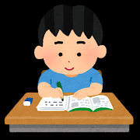
振り返り
ふ か
わ わ
・「 」が分かった。（分からなかった。）
・「 」ができた。（難しかった。）
・もっと、やってみたい。（考えたい。）
・友達の「 」が良かった。
・「 」の時に使えそう。（使ってみよう。）
・もしかしたら、～じゃないのかな？
・～をやってみたい。
・～で、びっくりした。
むずか
かんが
ともだち
よ
とき つか つか
Notes:
この時間の振り返りです。
こちらに示していることを参考にして、この時間の理科の勉強で感じたことを話し合ってみましょう。
これで、この時間の理科の勉強を終わります。

